Slide 1
सर्जिकल उपकरण
पाठ-47
)kjk
l0m0fu0@,0,u0,e0
veunhi dkSj

Slide 2
dz- la | आइटम | उपयोग
1. | तौलिया क्लिप | इसका उपयोग तौलिया को स्थिति में रखने के लिए किया जाता है।
2. | SCALPEL | सिवन काटने में उपयोगी।
3. | BP HANDLE | ब्लेड को इससे अलग किया जा सकता है, किसी भी ब्लेड को तय किया जाता है और त्वचा की मांसपेशियों को काटने में उपयोग किया जाता है।
4. | ARTERY FORCEPS | धमनी संदंश सीधे या घुमावदार हो सकते हैं, ब्लेड पर अनुप्रस्थ दाँत हो सकता है। विभिन्न आकार उपलब्ध हैं। वे मुख्य रूप से रक्तस्राव वाहिका को पकड़ने के लिए उपयोग किए जाते हैं इसके अलावा साइनस संदंश, सुई धारक और ड्रेसिंग संदंश के रूप में इस्तेमाल किया जा सकता है।
5. | MOSQUITO FORCEPS | यह एक छोटा नाजुक उपकरण है जिसका उपयोग छोटी रक्त वाहिकाओं को पकड़ने के लिए किया जाता है।

Slide 3
dz- la | आइटम | उपयोग
6. | KOCHER’S FORCEPS | यह मूल रूप से कोचर द्वारा थायरॉयडेक्टॉमी के संचालन में बेहतर टाइफाइड धमनी को पकड़ने के लिए उपयोग किया गया था। यह एक प्रकार का धमनी संदंश है जिसके ब्लेड की युक्तियों पर तंबू नुकीले सिरे होते हैं। यह ऊतक पर एक फर्म की पकड़ सुनिश्चित करता है।
7. | Dissecting Forceps | इसका उपयोग ठीक विच्छेदन के लिए किया जाता है जो संरचना को अलग करता है, रक्त वाहिका और आंत को पकड़ता है
8. | Dissecting Forceps :- | इसका उपयोग टांके लगाने और विच्छेदन के समय त्वचा के प्रावरणी को पकड़ने के लिए किया जाता है
9. | Scissors | वे सीधे या घुमावदार, तेज और कुंद नुकीले हो सकते हैं। इसका उपयोग मांसपेशियों आदि की संरचना को काटने में किया जाता है।
10. | Allis Forceps | इसका उपयोग आंत को पकड़ने और प्रावरणी को पकड़ने के लिए किया जाता है। छोटे दांतों के साथ दाँतेदार किनारों का विरोध करने वाला। उपकरणों के दांत कम से कम आघात का कारण बनते हैं।

Slide 4
dz- la | आइटम | उपयोग
11. | Needle | वे सीधे या घुमावदार हो सकते हैं। वे गोल हो सकते हैं और त्रिकोणीय सुइयों का उपयोग त्वचा और प्रावरणी के लिए किया जाता है, आंत के लिए गोल का उपयोग किया जाता है गोल सुइयों के कारण कम आघात होता है.
12. | Needle Holder | यह एक लंबे हैंडल और छोटे ब्लेड की विशेषता है ताकि सुई पर एक मजबूत पकड़ प्राप्त हो और इसका उपयोग टांके लगाते समय सुई को पकड़ने के लिए किया जाता है।
13. | Aneurysm Needle | इस सुई की नोक कुंद होती है, इसे धमनीविस्फार सुई कहा जाता है, क्योंकि इसका उपयोग धमनीविस्फार के उपचार में लिगेटिंग और धमनी के लिए किया जाता है। इसका उपयोग खुली विधि से आधान देने से पहले नस को अलग करने और सिस्टिक वाहिनी को जोड़ने में भी किया जाता है।

Slide 5
dz- la | आइटम | उपयोग
14. | Lumber Puncture Needle | इसका उपयोग लकड़ी के पंचर में, स्पाइनल एनेस्थीसिया में और जांच के लिए सीएसएफ लेने और रीढ़ की हड्डी में दवाओं को पेश करने के लिए किया जाता है।
15. | Dissectors | इसका उपयोग ट्यूमर को विच्छेदित करने या ग्रंथि को बड़ा करने के लिए किया जाता है।
16. | Probe | यह एक छोर पर कुंद होता है और दूसरे छोर पर एक आंख होती है। इसका उपयोग साइनस की खोज के लिए किया जाता है, ताकि उनकी गहराई की दिशा और सामग्री निर्धारित की जा सके।
17. | Sinus Forceps | यह धमनी संदंश या सुई धारक के समान भी है, लेकिन उनके नीचे इसके हैंडल में कोई ताला नहीं होता है और ब्लेड में कोई दाँत नहीं होती है।

Slide 6
dz- la | आइटम | उपयोग
18. | Dressing Forceps | इसके ब्लेड चम्मच के आकार के होते हैं, जिनकी नोक पर अनुप्रस्थ दाँतेदार होते हैं, इसका उपयोग घाव की ड्रेसिंग के लिए किया जाता है।
19. | Tongue Forceps | यह एक खराब उपकरण है और इसका उपयोग नहीं किया जाना चाहिए क्योंकि यह जीभ को नुकसान पहुंचाता है लेकिन इसका उपयोग अभी भी संज्ञाहरण के दौरान जीभ को बाहर निकालने के लिए किया जाता है।
20. | Gland Holding Forceps | इसका उपयोग विच्छेदन के समय ग्रंथियों या छोटे ट्यूमर को पकड़ने के लिए किया जाता है।
21. | Sponge Holding Forceps | (स्वाब धारक) इसका उपयोग सफाई आदि करते समय स्वाब को पकड़ने के लिए किया जाता है।

Slide 7
dz- la | आइटम | उपयोग
22. | Mouth Gag | इसका उपयोग संज्ञाहरण के तहत मुंह खोलने के लिए किया जाता है, जबकि जीभ या ग्रसनी का संचालन किया जाता है।
23. | Airways | इसका उपयोग जीभ के पीछे गिरने के कारण वायु मार्ग में रुकावट को रोकने के लिए किया जाता है, जबकि रोगी एनेस्थीसिया के अधीन होता है।
24. | Tongue Depressor | यह एक उल्टा "एल" आकार का उपकरण है जिसके एक छोर पर घुमावदार सिरा होता है, इसका उपयोग ग्रसनी, मसूड़ों और गालों के म्यूकोसा की टॉन्सिल पीछे की दीवार की जांच करने के लिए जीभ को दबाने के लिए किया जाता है। यह धातु से बना है।
25. | Aural Speculum | इसका उपयोग बाहरी कान की जांच और संचालन के लिए किया जाता है।

Slide 8
dz-la | आइटम | उपयोग
26. | Nasal Speculum | इसका उपयोग नाक की जांच के लिए किया जाता है।
27. | Blunt Hook | इसका उपयोग ट्रेकियोटॉमी करते समय थायरॉयड ग्रंथि को वापस लेने के लिए किया जाता है।
 | Sharp Hook | इसका उपयोग ट्रेकियोटॉमी करते समय श्वासनली को स्थिर करने के लिए किया जाता है।
28. | Tracheotomy tube | इसमें एक आंतरिक और बाहरी ट्यूब होती है, बाहरी ट्यूब रिबन के साथ गर्दन से जुड़ी होती है। आंतरिक ट्यूब को हटाया जा सकता है और आवश्यकता पड़ने पर साफ किया जा सकता है।
29. | Hernia Director | इसका उपयोग हर्निया को निर्देशित करने के लिए किया जाता है।

Slide 9
dz-la | आइटम | उपयोग
30. | Malecots self Retaining Catheter | इसका उपयोग मूत्रमार्ग के संचालन में मूत्राशय की सुपरप्यूबिक जल निकासी के लिए किया जाता है।
31. | Malemetal Catheters | इसका उपयोग मूत्राशय से मूत्र को राहत देने के लिए किया जाता है, जब रबर कैथेटर विफल हो जाता है।
32. | Bladder sound | इसका उपयोग पथरी की उपस्थिति का पता लगाने के लिए मूत्राशय के पूर्वकाल की खोज के लिए किया जाता है।
33. | Trocar and Cannula | इनका उपयोग हाइड्रोथोरैक्स, जलोदर, सुप्रा प्यूबिक सिस्टोस्टॉमी को टैप करने के लिए किया जाता है।

Slide 10
dz-la | आइटम | उपयोग
34. | Retractor | ऊतक को वापस लेने के लिए कई प्रकार के रिट्रैक्टर, ऑपरेशन की साइट के आधार पर उपलब्ध हैं (उदाहरण के लिए पेट के ऑपरेशन के लिए उपयोग किया जाने वाला पेट आर-पेट, सतही ऑपरेशन के लिए रिट्रैक्टर, विभिन्न कार्यों में स्वयं को बनाए रखने वाला रिट्रैक्टर उपयोग)
35. | Periosteum Elevator | पेरीओस्टेम को उठाने के लिए हड्डी की सर्जरी में उपयोग किया जाता है।
36. | chisel | इसकी काटने की धार तेज होती है, अन्य सतह सपाट होती है, इसका उपयोग हड्डी को काटने के लिए किया जाता है।
37. | Bone Holding Forceps | यह विभिन्न प्रकार और विभिन्न प्रकार में उपलब्ध है जिसका उपयोग हड्डी को पकड़ने के लिए किया जाता है।

Slide 11
dz-la | आइटम | उपयोग
38. | Malleate | यह आमतौर पर धातु से बना होता है। इसे उबालकर निष्फल किया जा सकता है। इसका उपयोग छेनी पर स्ट्रोक्स देने के लिए किया जाता है।
39. | Malleate | यह आमतौर पर धातु से बना होता है। इसे उबालकर निष्फल किया जा सकता है। इसका उपयोग छेनी पर स्ट्रोक्स देने के लिए किया जाता है।
40. | Torniquet | रबर से बना है और घायल हिस्से से खून बहने को रोकने के लिए उपयोग किया जाता है।
41. | Amputation Saw | इसका उपयोग विच्छेदन में हड्डी को काटने के लिए किया जाता है।
42. | Facemaks | एंटीस्टेटिक रबर से बना है जिसका उपयोग संज्ञाहरण में O₂ और अन्य गैसों में किया जाता है।

Slide 12
dz-la | आइटम | उपयोग
43. | laryngoscope | इसका उपयोग श्वासनली के स्वर के लिए मुंह और स्वरयंत्र के ग्रसनी भाग को देखने के लिए किया जाता है।
44. | Intra Tracheal Tube | विभिन्न आकार उपलब्ध हैं, वे रबर और पॉली से बने होते हैं, कृत्रिम श्वसन के लिए उपयोग किए जाते हैं, संज्ञाहरण में।
45. | Flatus Tube | यह रबर से बना होता है और इसका उपयोग बड़ी आंत से गैस निकालने के लिए किया जाता है।
46. | Vaginal Speculum | इसका उपयोग योनि को वापस लेने, गर्भाशय ग्रीवा की कल्पना करने आदि के लिए किया जाता है
47. | Cervical Dilator | गर्भाशय ग्रीवा को फैलाने के लिए उपयोग किया जाता है, विभिन्न प्रकार और आकार उपलब्ध हैं

Slide 13
dz-la | आइटम | उपयोग
48. | Ligature and Suture Material | कैट गुट:- यह भेड़ की आंत से बनाया जाता है। इसे कैटगट की मोटाई के अनुसार वर्गीकृत किया जाता है। यह अवशोषित करने योग्य है और मांसपेशियों, वाहिकाओं, चमड़े के नीचे और आंत को ligaturing के लिए उपयोग किया जाता है। रेशम: - यह गैर-अवशोषित है और रेशम से बना है। इसका उपयोग त्वचा को टांके लगाने में किया जाता है। नायलॉन: - यह एक रासायनिक उत्पाद है जिसका उपयोग त्वचा पर टांके लगाने में किया जाता है लेकिन यह फिसलन भरा होता है।

Slide 14
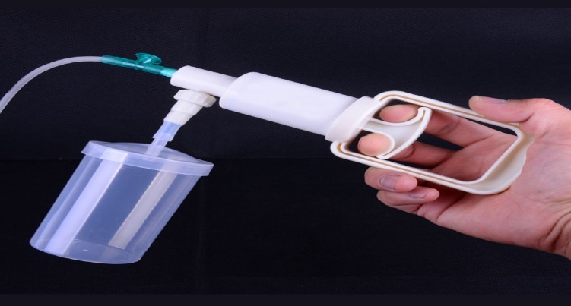
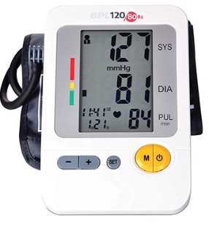
एम्बुलेंस आइटम
dzla | आइटम | ALS QTY | BLS QTY | फोटो
1. | TRANSPORT VENTILATOR | 01 | -
2. | SUCTION DEVICE (PORTABLE) LIGHTWEIGHT AND EASY TO USE | 01 | 01
3. | FULLY AUTOMATIC BP MONITER (ANEROID) | 01 | 01

Slide 15
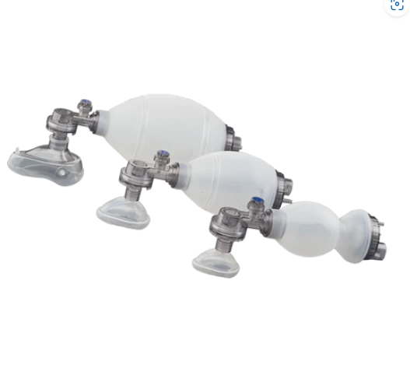
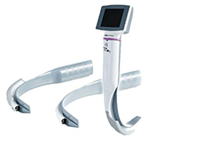

dzla | आइटम | ALS QTY | BLS QTY | फोटो
4. | SILICON RESUSCITATOR COMBIBAG (RESUABLE) | 01 | -
5. | VIDEO LARYNGOSCOPE WITH DISPOSABLE BLADES | 01 | 01
6. | RIGID FRACTURE SPLINTS | 01 | 01

Slide 16
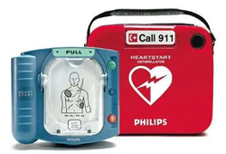
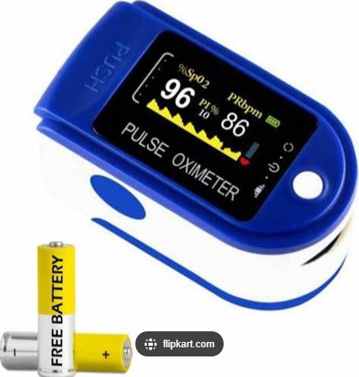
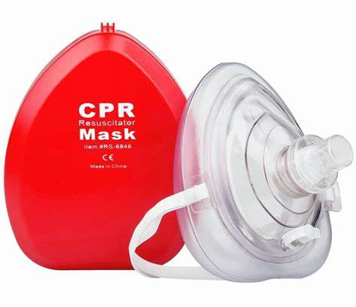
dzla | आइटम | ALS QTY | BLS QTY | फोटो
7. | AUTOMATED EXTERNAL DEFIBRILLATOR | 01 | -
8. | FINGER TIP PULSE OXIMETER | 01 | 01
9. | CPR MASK (100 / BOX) | 01 | 01

Slide 17
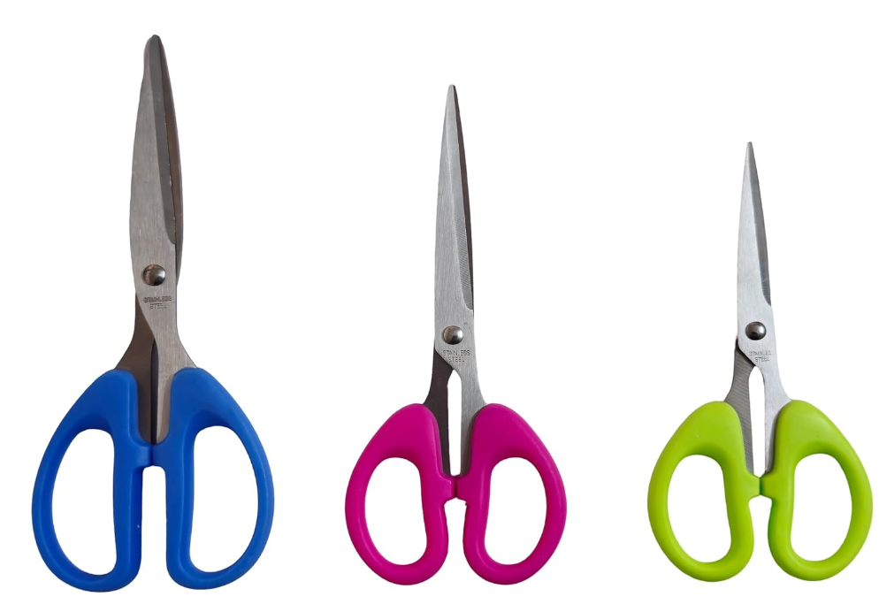
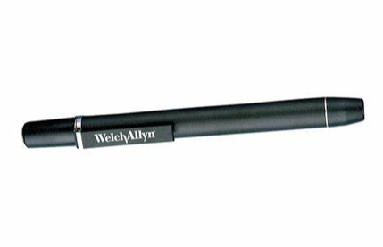
dzla | आइटम | ALS QTY | BLS QTY | फोटो
10. | UNIVERSAL SCISSOR | 01 | -
11. | DIAGNOSTICS PENLIGHT | 01 | 01
12. | CUFFED MASK SIZE 1,2,3 (2 EACH) | 06 | 00

Slide 18
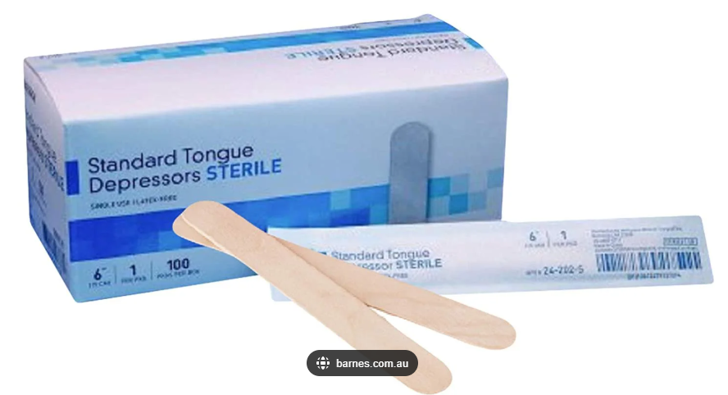
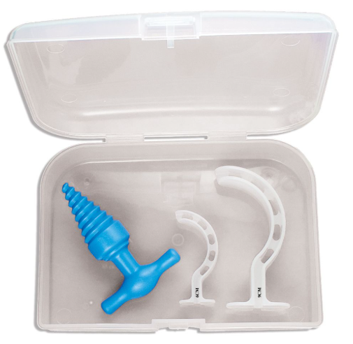
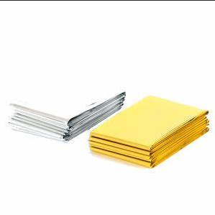
dzla | आइटम | ALS QTY | BLS QTY | फोटो
13. | TONGUE DEPRESSOR (100/ BOX) | 01 | -
14. | JAW SPREADER/MOUNDER | 01 | 01
15. | ISOTHERMAL SHEET ADULT | 01 | 01

Slide 19
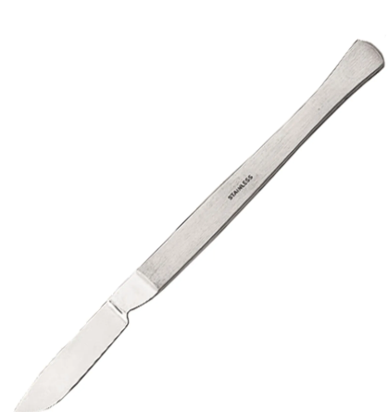
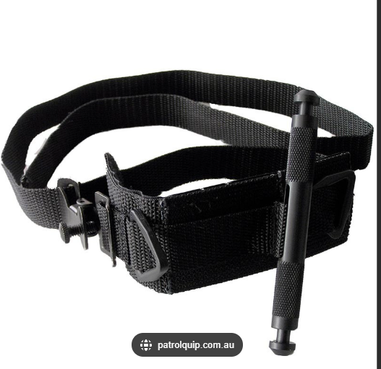
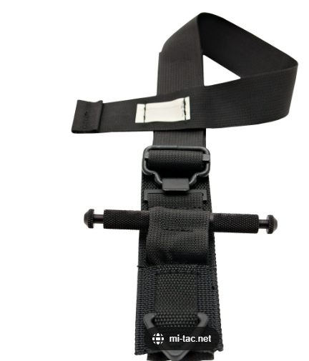
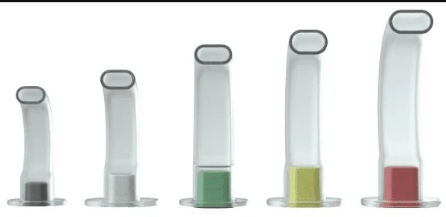
dzla | आइटम | ALS QTY | BLS QTY | फोटो
16. | SCALPEL | 02 | 01
17. | HAND TOURNIQUET | 02 | 02
18. | OROPHARYNGEAL AIRWAYS IN 5 DIFFERENT SIZES THAT ARE COLOUR CODED (2 EACH) | 10 | 10

Slide 20
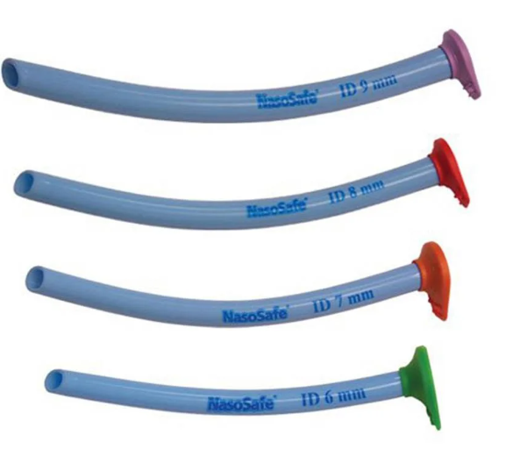
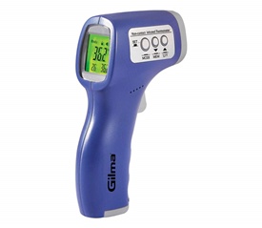
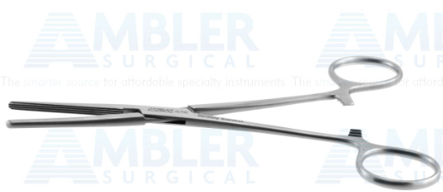
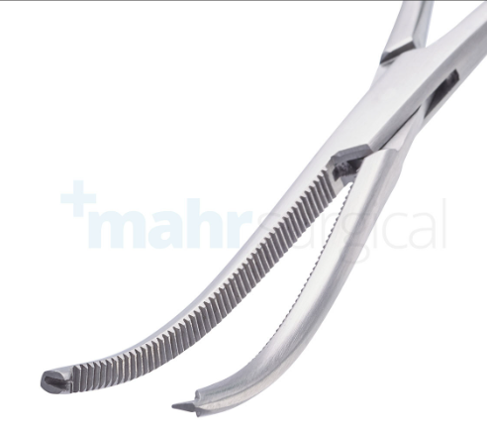
dzla | आइटम | ALS QTY | BLS QTY | फोटो
19. | NASOPHARYNGEAL AIRWAYS IN 3 DIFFERENT SIZES AND COLOUR CODED -(2 EACH) | 06 | 06
20. | THERMOMETER (IR ) | 01 | 01
21. | ARTERY FORCEPS 6" AND TOOTHED FORCEPS 6" (1 EACH) | 01 | 01

Slide 21
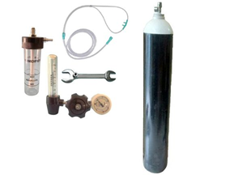
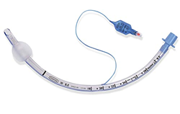
dzla | आइटम | ALS QTY | BLS QTY | फोटो
22. | TYPE D OXYGEN CYLINDER WITH COMPLETE ACCESSORIES FOR STATIONARY OXYGEN | 02 | 02
23. | ET TUBES WITH CYLINDERICAL CUFF – 6 DIFFERENT SIZES 4, 5, 6,7,8,8.5 (2 EACH) | 12 | 00
24. | FOAM BASED HAEMOSTAT DRESSING (CALCIUM CHLORIDE GLUCOSAMINE AND TRANEXAMIC ACID) (5X5, 7X7 SIZES) (2 EACH) | 04 | 04

Slide 22
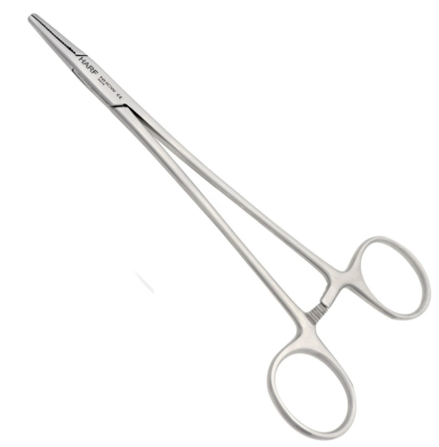
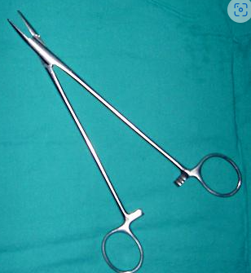
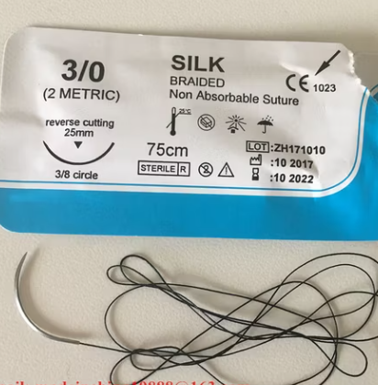
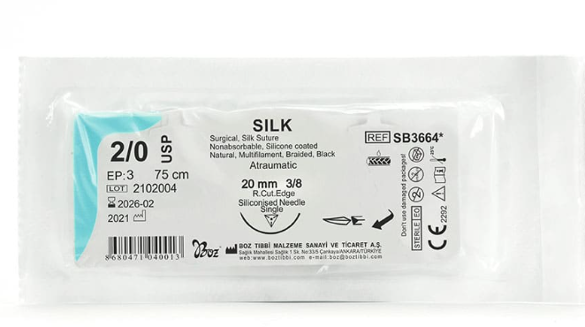
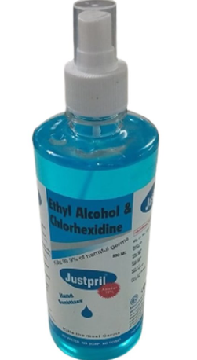
dzla | आइटम | ALS QTY | BLS QTY | फोटो
25. | NEEDLE HOLDER | 01 | 01
26. | SILK SUTURE 2-0,3-0,4-0 (05 EACH) | 15 | 15
27. | HAND SANITIZER (ETHYL ALCOHOL WITH CHLORHEXIDINE ) | 01 | 01

Slide 23
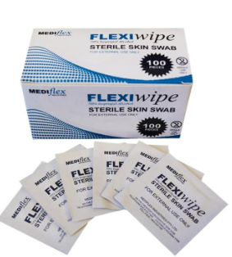
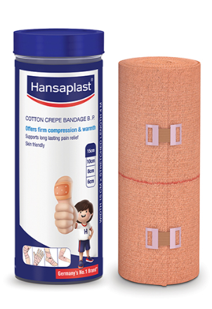
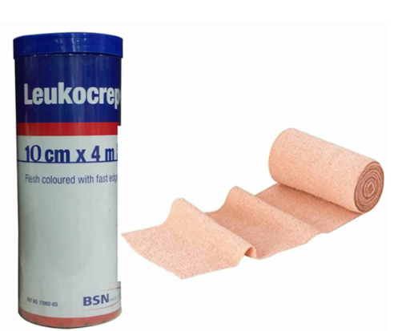
dzla | आइटम | ALS QTY | BLS QTY | फोटो
28. | ISOPROPYL ALCOHOL SWABS (100/BOX) | 01 | 01
29. | CRAPE BANDAGE 4” 100% COTTON | 02 | 02
30. | LATEX FREE ELASTIC ADHESIVE BANDAGE 10CM | 01 | 01

Slide 24
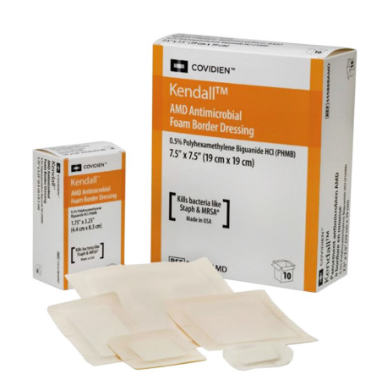
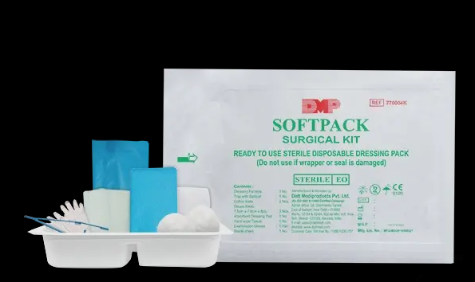
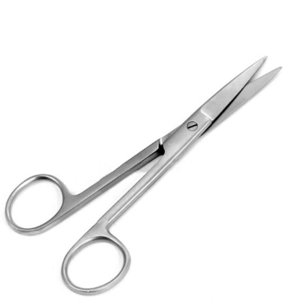
dzla | आइटम | ALS QTY | BLS QTY | फोटो
31. | SPONGE BASED ANTIMICROBIAL BARRIER DRESSING FOR BURN (10CMX 10CM, 20CM X20CM) (4 EACH) | 08 | 08
32. | STERILE DISPOSABLE DRESSING PACK (FORCEPS–1,STERILESHEET-1,COTTON BALLS- 2,GAUZE SWAB(3”X3”X8PLY) -3 ABSORBENT DRESSING PAD (3”X7.5”) 1, EXAMINATIONGLOVES-1PAIR, HANDWIPETISSUE-1,TRAY WITH GALLIPOTS-1) | 04 | 04
33. | SCISSOR SHARP | 01 | 01

Slide 25
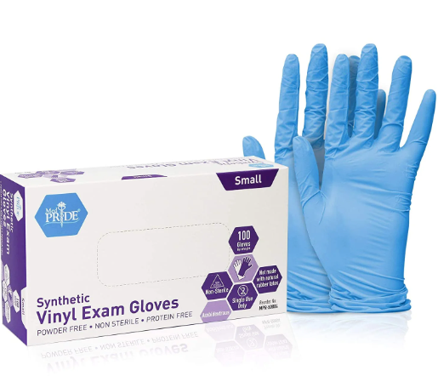
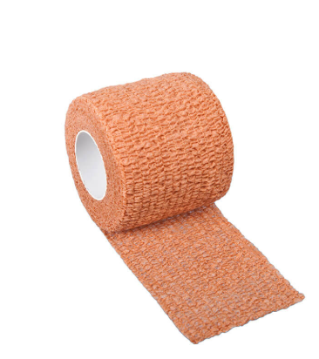
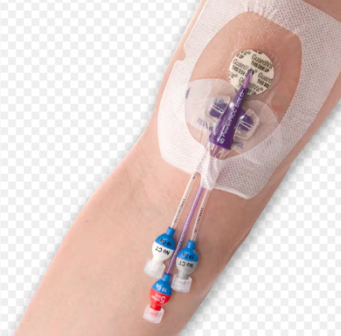
dzla | आइटम | ALS QTY | BLS QTY | फोटो
34. | NON-STERILE GLOVES FOR SINGLE USE (PACK OF 100) | 01 | 01
35. | NON-WOVEN COHESIVE COMPRESSION BANDAGE (10CMX4.5M,15CMX4.5M) (2 EACH) | 04 | 04
36. | IV CANNUALIZATION DRESSING KIT (TOURNIQUET, STERILE SWAB, CHLORHEXIDINE GLUCONATE WIPE, IV CANNULA DRESSING WITH TRANSPARENT WINDOW) | 04 | 04

Slide 26
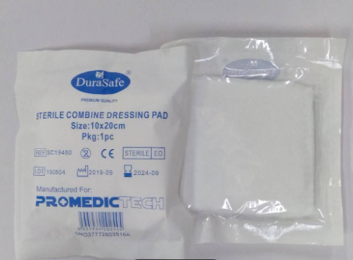
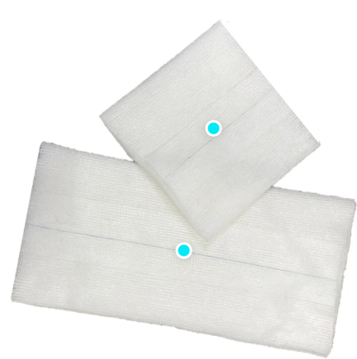
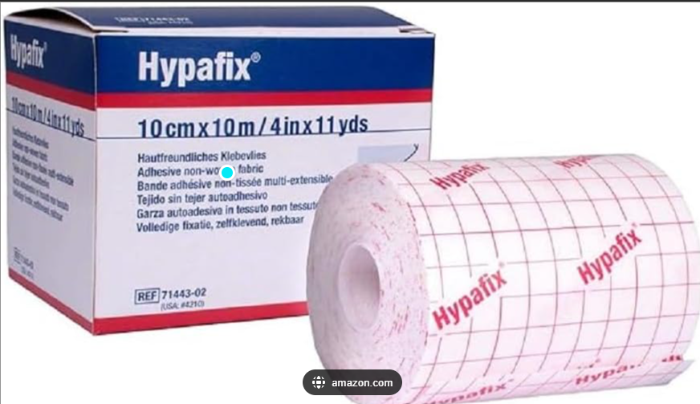
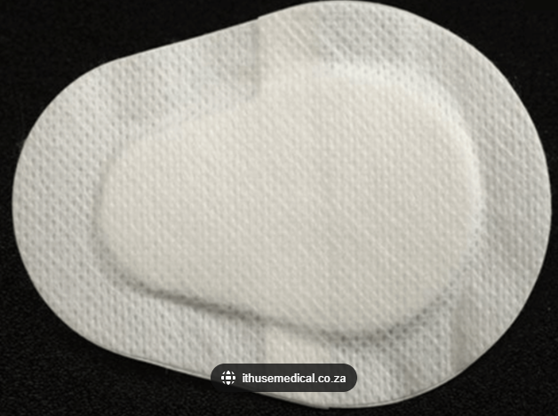
dzla | आइटम | ALS QTY | BLS QTY | फोटो
37. | COMBINED DRESSING PAD (STERILE) WITH OPEN EDGES (10X10CM, 10X20 CM) (5 EACH) | 10 | 10
38. | WIDE AREA FIXATION ROLL (10CMX10M,15CMX10M) (1 EACH) | 02 | 02
39. | ADHESIVE EYE PAD (STERILE) (50/BOX) | 01 | 01

Slide 27
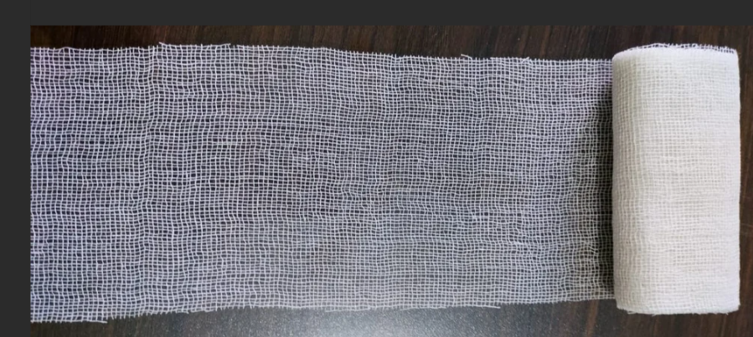
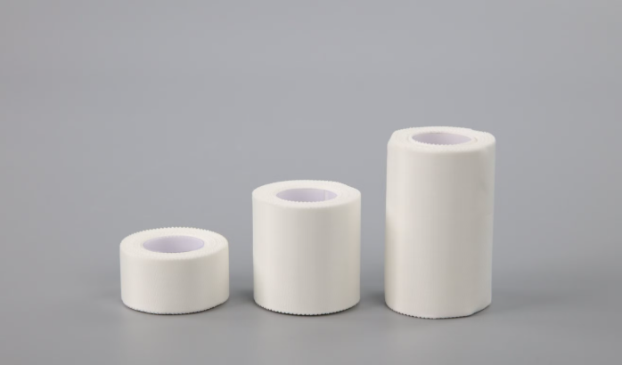
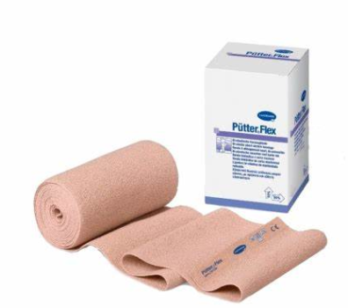
dzla | आइटम | ALS QTY | BLS QTY | फोटो
40. | ROLLER BANDAGE 100% COTTON WITH COHESIVE EFFECT (5CMX3.5M,10CMX3.5M) (12/PACK) | 02 | 02
41. | HYPOALLERGENIC & LATEX FREE WATER RESISTANCE SILK SURGICAL TAPE 2” | 02 | 02
42. | EMERGENCY COMPRESSION BANDAGE (10CMX5M) | 02 | 02

Slide 28
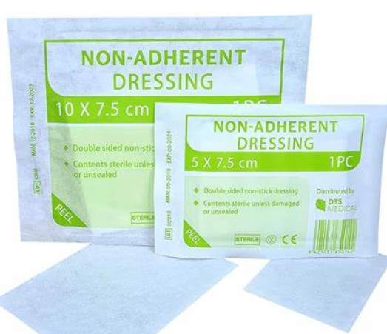
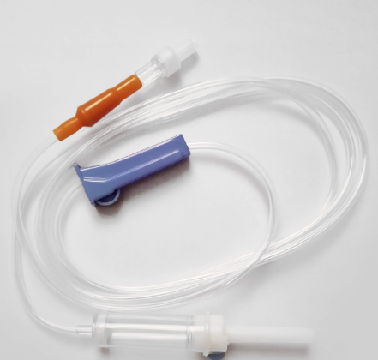
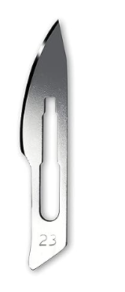
dzla | आइटम | ALS QTY | BLS QTY | फोटो
43. | TRANSPARENT FILM DRESSING WITH NON ADHERENT PAD (5X7.5CM,10X25CM) (5 EACH) | 10 | 10
44. | INFUSION SET | 05 | 05
45. | SURGICAL BLADE | 05 | 05

Slide 29
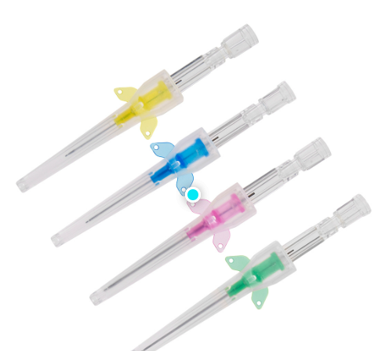
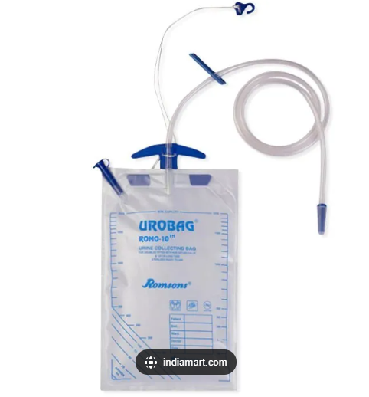
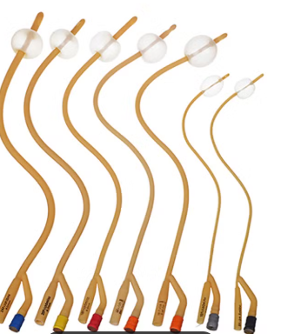
dzla | आइटम | ALS QTY | BLS QTY | फोटो
46. | IV CATHETERS SIZE: 24, 22, 20, 18 &16 MM (5 EACH) | 15 | 15
47. | UROBAG | 02 | 02
48. | FOLEY CATHETER (8,10,12,14,16) (2 EACH) | 10 | 10

Slide 30
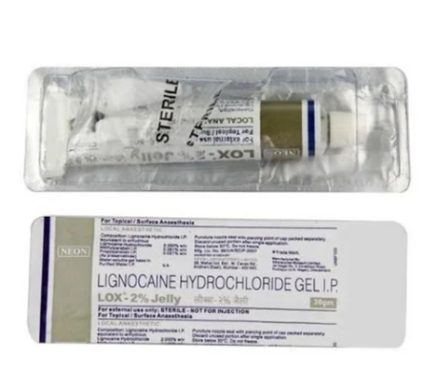


dzla | आइटम | ALS QTY | BLS QTY | फोटो
49. | LIGNOCAINE JELLY TUBE | 01 | 01
50. | REUSABLE ADULT AND PAEDIATRIC MAGILL; FORCEPS | 01 | 01
51. | DISPOSABLE SYRINGES : 2ML,5ML (10 EACH) | 20 | 20

Slide 31



dzla | आइटम | ALS QTY | BLS QTY | फोटो
52. | DISPOSABLE SYRINGES :10ML | 02 | 02
53. | DISPOSABLE SURGICAL GLOVES STERILE SIZE 6.5, 7.0,7.5 (5 EACH) | 15 | 15
54. | FRAGMENTABLE NASAL PACK (8X2CM & 4X2CM) (2 EACH) | 04 | 04

Slide 32



dzla | आइटम | ALS QTY | BLS QTY | फोटो
55. | GAMJEE ROLL (6"X3M) | 05 | 05
56. | PARAFFIN GAUGE DRESSING (4"X4") BOX OF 20 PIECES | 01 | 01
57. | STERILE GAUZE SWAB (100/BOX) | 01 | 01

Slide 33



dzla | आइटम | ALS QTY | BLS QTY | फोटो
58. | STETHOSCOPE | 01 | 01
59. | GLUCOMETER WITH STRIPS | 01 | 01
60. | SYRINGE 50/100ML (2 EACH) | 04 | 04

Slide 34



dzla | आइटम | ALS QTY | BLS QTY | फोटो
61. | SPLINT CUTTINE SCISSOR | 01 | 01
62. | SCOOP STRETCHER | 01 | 01
63. | PORTABLE OXYGEN CYLINDER LIGHT WEIGHT | 01 | 01

Slide 35



dzla | आइटम | ALS QTY | BLS QTY | फोटो
64. | NEBULIZER | 01 | 01
65. | MULTIPARA MONITOR WITH ECG ELECTRODS | 01 | 01
66. | INFUSION PUMP | 01 | 01

Slide 36


dzla | आइटम | ALS QTY | BLS QTY | फोटो
67. | LARYNGEAL MASK AIRWAYS 1,1.5,2,2.5,3,4&5 (1 EACH) | 14 | 00
68. | EXTENSION LINE | 02 | 00
69. | ADJUSTABLE CERVICAL COLLAR WITH MRI COMPATABILITY | 02 | 02

Slide 37



dzla | आइटम | ALS QTY | BLS QTY | फोटो
70. | MAIN STRETCHER / UNDERCARRIAGE | 01 | 01
71. | PICK UP STRETCHER | 01 | 01
72. | EXTENDED UPPER SPINAL IMMOBILIZATION EXTRICATION DEVICES OR SHORT SPINAL BOARD (ONE OF THESE) | 01 | 01

Slide 38



dzla | आइटम | ALS QTY | BLS QTY | फोटो
73. | ELECTRIC PORTABLE SUCTION ASPIRATOR WITH AIR FLOW OF AT LEAST 30 L/MIN | 01 | 01
74. | KIDNEY BOWL | 01 | 01
75. | VOMITING BAG | 01 | 01

Slide 39



dzla | आइटम | ALS QTY | BLS QTY | फोटो
76. | NON-GLASS URINE BOTTLE | 01 | 01
77. | SHARPS CONTAINER | 01 | 01
78. | STERILE SURGICAL GLOVES, PAIRS | 05 | 05

Slide 40



dzla | आइटम | ALS QTY | BLS QTY | फोटो
79. | EMERGENCY DELIVERY KIT | 01 | 01
80. | CLINICAL WASTE BAG | 01 | 01
81. | NON-WOVEN STRETCHER SHEET | 02 | 02

Slide 41



dzla | आइटम | ALS QTY | BLS QTY | फोटो
82. | BASIC PROTECTIVE CLOTHING INCLUDING HIGH VISIBILITY REFLECTIVE JACKET OR TABARD | 01 | 01
83. | SAFETY / DEBRIS GLOVES, PAIR | 01 | 01
84. | SAFETY SHOES, PAIRS | 01 | 01

Slide 42



dzla | आइटम | ALS QTY | BLS QTY | फोटो
85. | SAFETY HELMET | 01 | 01
86. | PERSONAL PROTECTION EQUIPMENT AGAINST INFECTION | 01 | 01
87. | CLEANING AND DISINFECTION MATERIAL | 01 | 01

Slide 43



dzla | आइटम | ALS QTY | BLS QTY | फोटो
88. | SEAT BELT CUTTER | 01 | 01
89. | WARNING TRIANGLE LIGHTS | 02 | 02
90. | SPOTLIGHT | 01 | 01

Slide 44

dzla | आइटम | ALS QTY | BLS QTY | फोटो
91. | FIRE EXTINGUISHER, ABC TYPE (MINIMUM 2 KG CAPACITY COMPLYING WITH IS:13849 OR IS:2171) | 02 | 02

Slide 45
RIGID FRACTURE SPLINTS

Slide 46
FINGER TIP PULSE OXIMETER

Slide 47
CPR MASK (100 / BOX)

Slide 48
UNIVERSAL SCISSOR

Slide 49
DIAGNOSTICS PENLIGHT

Slide 50
TONGUE DEPRESSOR (100/ BOX)

Slide 51
JAW SPREADER/MOUNDER

Slide 52
ISOTHERMAL SHEET ADULT

Slide 53
SCALPEL

Slide 54
HAND TOURNIQUET

Slide 55
OROPHARYNGEAL AIRWAYS IN 5 DIFFERENT SIZES THAT ARE COLOUR CODED (2 EACH)

Slide 56
NASOPHARYNGEAL AIRWAYS IN 3 DIFFERENT SIZES AND COLOUR CODED -(2 EACH)

Slide 57
ARTERY FORCEPS 6" AND TOOTHED FORCEPS 6" (1 EACH)

Slide 58

TYPE D OXYGEN CYLINDER WITH COMPLETE ACCESSORIES FOR STATIONARY OXYGEN

Slide 59

FOAM BASED HAEMOSTAT DRESSING (CALCIUM CHLORIDE GLUCOSAMINE AND TRANEXAMIC ACID) (5X5, 7X7 SIZES) (2 EACH)

Slide 60
NEEDLE HOLDER

Slide 61
SILK SUTURE 2-0,3-0,4-0 (05 EACH)

Slide 62
HAND SANITIZER (ETHYL ALCOHOL WITH CHLORHEXIDINE )

Slide 63
ISOPROPYL ALCOHOL SWABS (100/BOX)

Slide 64
CRAPE BANDAGE 4” 100% COTTON

Slide 65
LATEX FREE ELASTIC ADHESIVE BANDAGE 10CM

Slide 66
SPONGE BASED ANTIMICROBIAL BARRIER DRESSING FOR BURN (10CMX 10CM, 20CM X20CM) (4 EACH)

Slide 67
STERILE DISPOSABLE DRESSING PACK (FORCEPS–1,STERILESHEET-1,COTTON BALLS- 2,GAUZE SWAB(3”X3”X8PLY) -3 ABSORBENT DRESSING PAD (3”X7.5”) 1, EXAMINATIONGLOVES-1PAIR, HANDWIPETISSUE-1,TRAY WITH GALLIPOTS-1)

Slide 68
SCISSOR SHARP

Slide 69
NON-STERILE GLOVES FOR SINGLE USE (PACK OF 100)

Slide 70
NON-WOVEN COHESIVE COMPRESSION BANDAGE (10CMX4.5M,15CMX4.5M) (2 EACH)

Slide 71
IV CANNUALIZATION DRESSING KIT (TOURNIQUET, STERILE SWAB, CHLORHEXIDINE GLUCONATE WIPE, IV CANNULA DRESSING WITH TRANSPARENT WINDOW)

Slide 72
COMBINED DRESSING PAD (STERILE) WITH OPEN EDGES (10X10CM, 10X20 CM) (5 EACH)

Slide 73
WIDE AREA FIXATION ROLL (10CMX10M,15CMX10M) (1 EACH)

Slide 74
ADHESIVE EYE PAD (STERILE) (50/BOX)

Slide 75

ROLLER BANDAGE 100% COTTON WITH COHESIVE EFFECT (5CMX3.5M,10CMX3.5M) (12/PACK)

Slide 76

HYPOALLERGENIC & LATEX FREE WATER RESISTANCE SILK SURGICAL TAPE 2”

Slide 77

EMERGENCY COMPRESSION BANDAGE (10CMX5M)

Slide 78

WIDE AREA FIXATION ROLL (10CMX10M,15CMX10M) (1 EACH)

Slide 79
ROLLER BANDAGE 100% COTTON WITH COHESIVE EFFECT (5CMX3.5M,10CMX3.5M) (12/PACK)

Slide 80
HYPOALLERGENIC & LATEX FREE WATER RESISTANCE SILK SURGICAL TAPE 2”

Slide 81
EMERGENCY COMPRESSION BANDAGE (10CMX5M)

Slide 82
TRANSPARENT FILM DRESSING WITH NON ADHERENT PAD (5X7.5CM,10X25CM) (5 EACH)

Slide 83
INFUSION SET

Slide 84
SURGICAL BLADE

Slide 85
IV CATHETERS SIZE: 24, 22, 20, 18 &16 MM (5 EACH)

Slide 86
UROBAG

Slide 87
FOLEY CATHETER (8,10,12,14,16) (2 EACH)

Slide 88
LIGNOCAINE JELLY TUBE

Slide 89
REUSABLE ADULT AND PAEDIATRIC MAGILL; FORCEPS

Slide 90
DISPOSABLE SYRINGES : 2ML,5ML (10 EACH)

Slide 91
DISPOSABLE SYRINGES :10ML

Slide 92
DISPOSABLE SURGICAL GLOVES STERILE SIZE 6.5, 7.0,7.5 (5 EACH)

Slide 93
FRAGMENTABLE NASAL PACK (8X2CM & 4X2CM) (2 EACH)

Slide 94
GAMJEE ROLL (6"X3M)

Slide 95
PARAFFIN GAUGE DRESSING (4"X4") BOX OF 20 PIECES

Slide 96
STERILE GAUZE SWAB (100/BOX)

Slide 97
STETHOSCOPE

Slide 98
GLUCOMETER WITH STRIPS

Slide 99
SYRINGE 50/100ML (2 EACH)

Slide 100
SPLINT CUTTINE SCISSOR

Slide 101
SCOOP STRETCHER

Slide 102
PORTABLE OXYGEN CYLINDER LIGHT WEIGHT

Slide 103

NEBULIZER

Slide 104
MULTIPARA MONITOR WITH ECG ELECTRODS

Slide 105
ADJUSTABLE CERVICAL COLLAR WITH MRI COMPATABILITY

Slide 106
MAIN STRETCHER / UNDERCARRIAGE

Slide 107
PICK UP STRETCHER

Slide 108
EXTENDED UPPER SPINAL IMMOBILIZATION EXTRICATION DEVICES OR SHORT SPINAL BOARD (ONE OF THESE)

Slide 109
ELECTRIC PORTABLE SUCTION ASPIRATOR WITH AIR FLOW OF AT LEAST 30 L/MIN

Slide 110
KIDNEY BOWL

Slide 111
VOMITING BAG

Slide 112
NON-GLASS URINE BOTTLE

Slide 113
SHARPS CONTAINER

Slide 114
STERILE SURGICAL GLOVES, PAIRS

Slide 115
EMERGENCY DELIVERY KIT

Slide 116
CLINICAL WASTE BAG

Slide 117
NON-WOVEN STRETCHER SHEET

Slide 118
BASIC PROTECTIVE CLOTHING INCLUDING HIGH VISIBILITY REFLECTIVE JACKET OR TABARD

Slide 119
SAFETY / DEBRIS GLOVES, PAIR

Slide 120
SAFETY SHOES, PAIRS

Slide 121
SAFETY HELMET

Slide 122
PERSONAL PROTECTION EQUIPMENT AGAINST INFECTION

Slide 123
CLEANING AND DISINFECTION MATERIAL

Slide 124
SEAT BELT CUTTER

Slide 125
WARNING TRIANGLE LIGHTS

Slide 126
SPOTLIGHT

Slide 127
FIRE EXTINGUISHER, ABC TYPE (MINIMUM 2 KG CAPACITY COMPLYING WITH IS:13849 OR IS:2171)

